Slide 1

ACID в Mongodb
Екип 4
Дейвид Аджемиев
Виктор Георгиев
Йордан Павлов

Slide 2
Съдържание
Какво е транзакция
Какво е и за какво служи ACID
Къде MongoDb нарушава класическият ACID
Примери

Slide 3
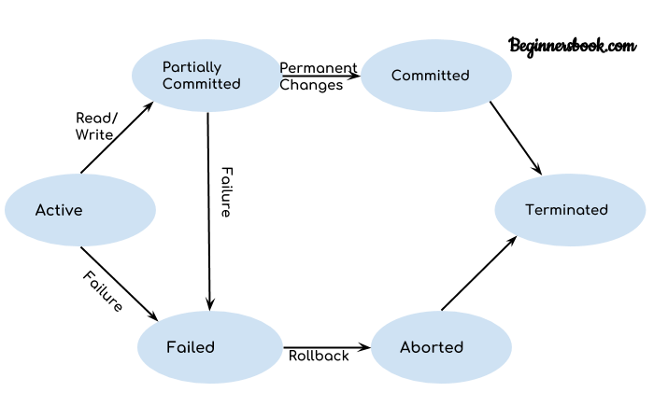
Какво е транзакция
Транзакцията е единична логическа операция, която осъществява достъп и евентуално променя съдържанието на база данни. Транзакциите имат достъп до данни с помощта на операции за четене и запис.

Slide 4
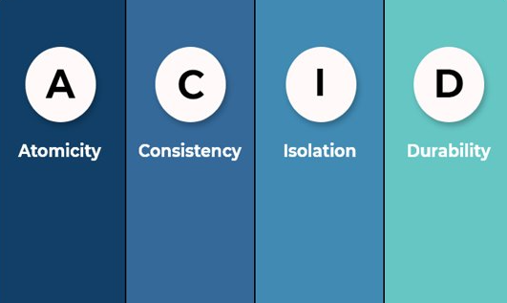
Какво е и за какво служи ACID
ACID транзакциите предоставят на разработчиците комфорта да знаят, че тяхната база данни е в последователно състояние след изпълнение на набор от операции. Релационните бази данни разчитат на транзакции поради начина, по който свързаните данни се разделят между множество таблици.

Slide 5
Атомарност
Цялата транзакция трябва да приключи.
Ако транзакцията не приключи, базата от данни се връща в предишно състояние.

Slide 6

Пример
1000 лева
100 лева
Прехвърляме 100 лева от първата сметка във втората
Проверяваме дали първата сметка има 100 лева
Взимаме парите от първата сметка
Прибавяме парите към втората сметка

Slide 7
Консистентност
Осигурява информацията в базата да бъде от един и правилния тип взависимост от ограниченията

Slide 8
Изолация
Спомага извършването на едновременни заявки по безопасен начин

Slide 9

Пример
1000 лева
100 лева
1000 лева

Slide 10
Издръжливост
След като информацията е подадена, тя е там за постоянно

Slide 11
Къде MongoDB нарушава класическият ACID
MongoDb не е съвместим с ACID на ниво документация
Закупуване на артикул
Забавяне
За наша радост през 2019 излиза версия 4

Slide 12
Благодарим за вниманието

